Slide 1
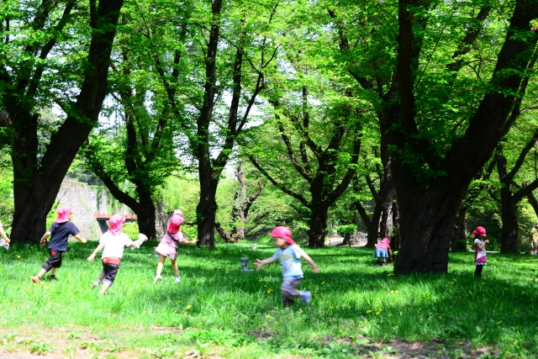
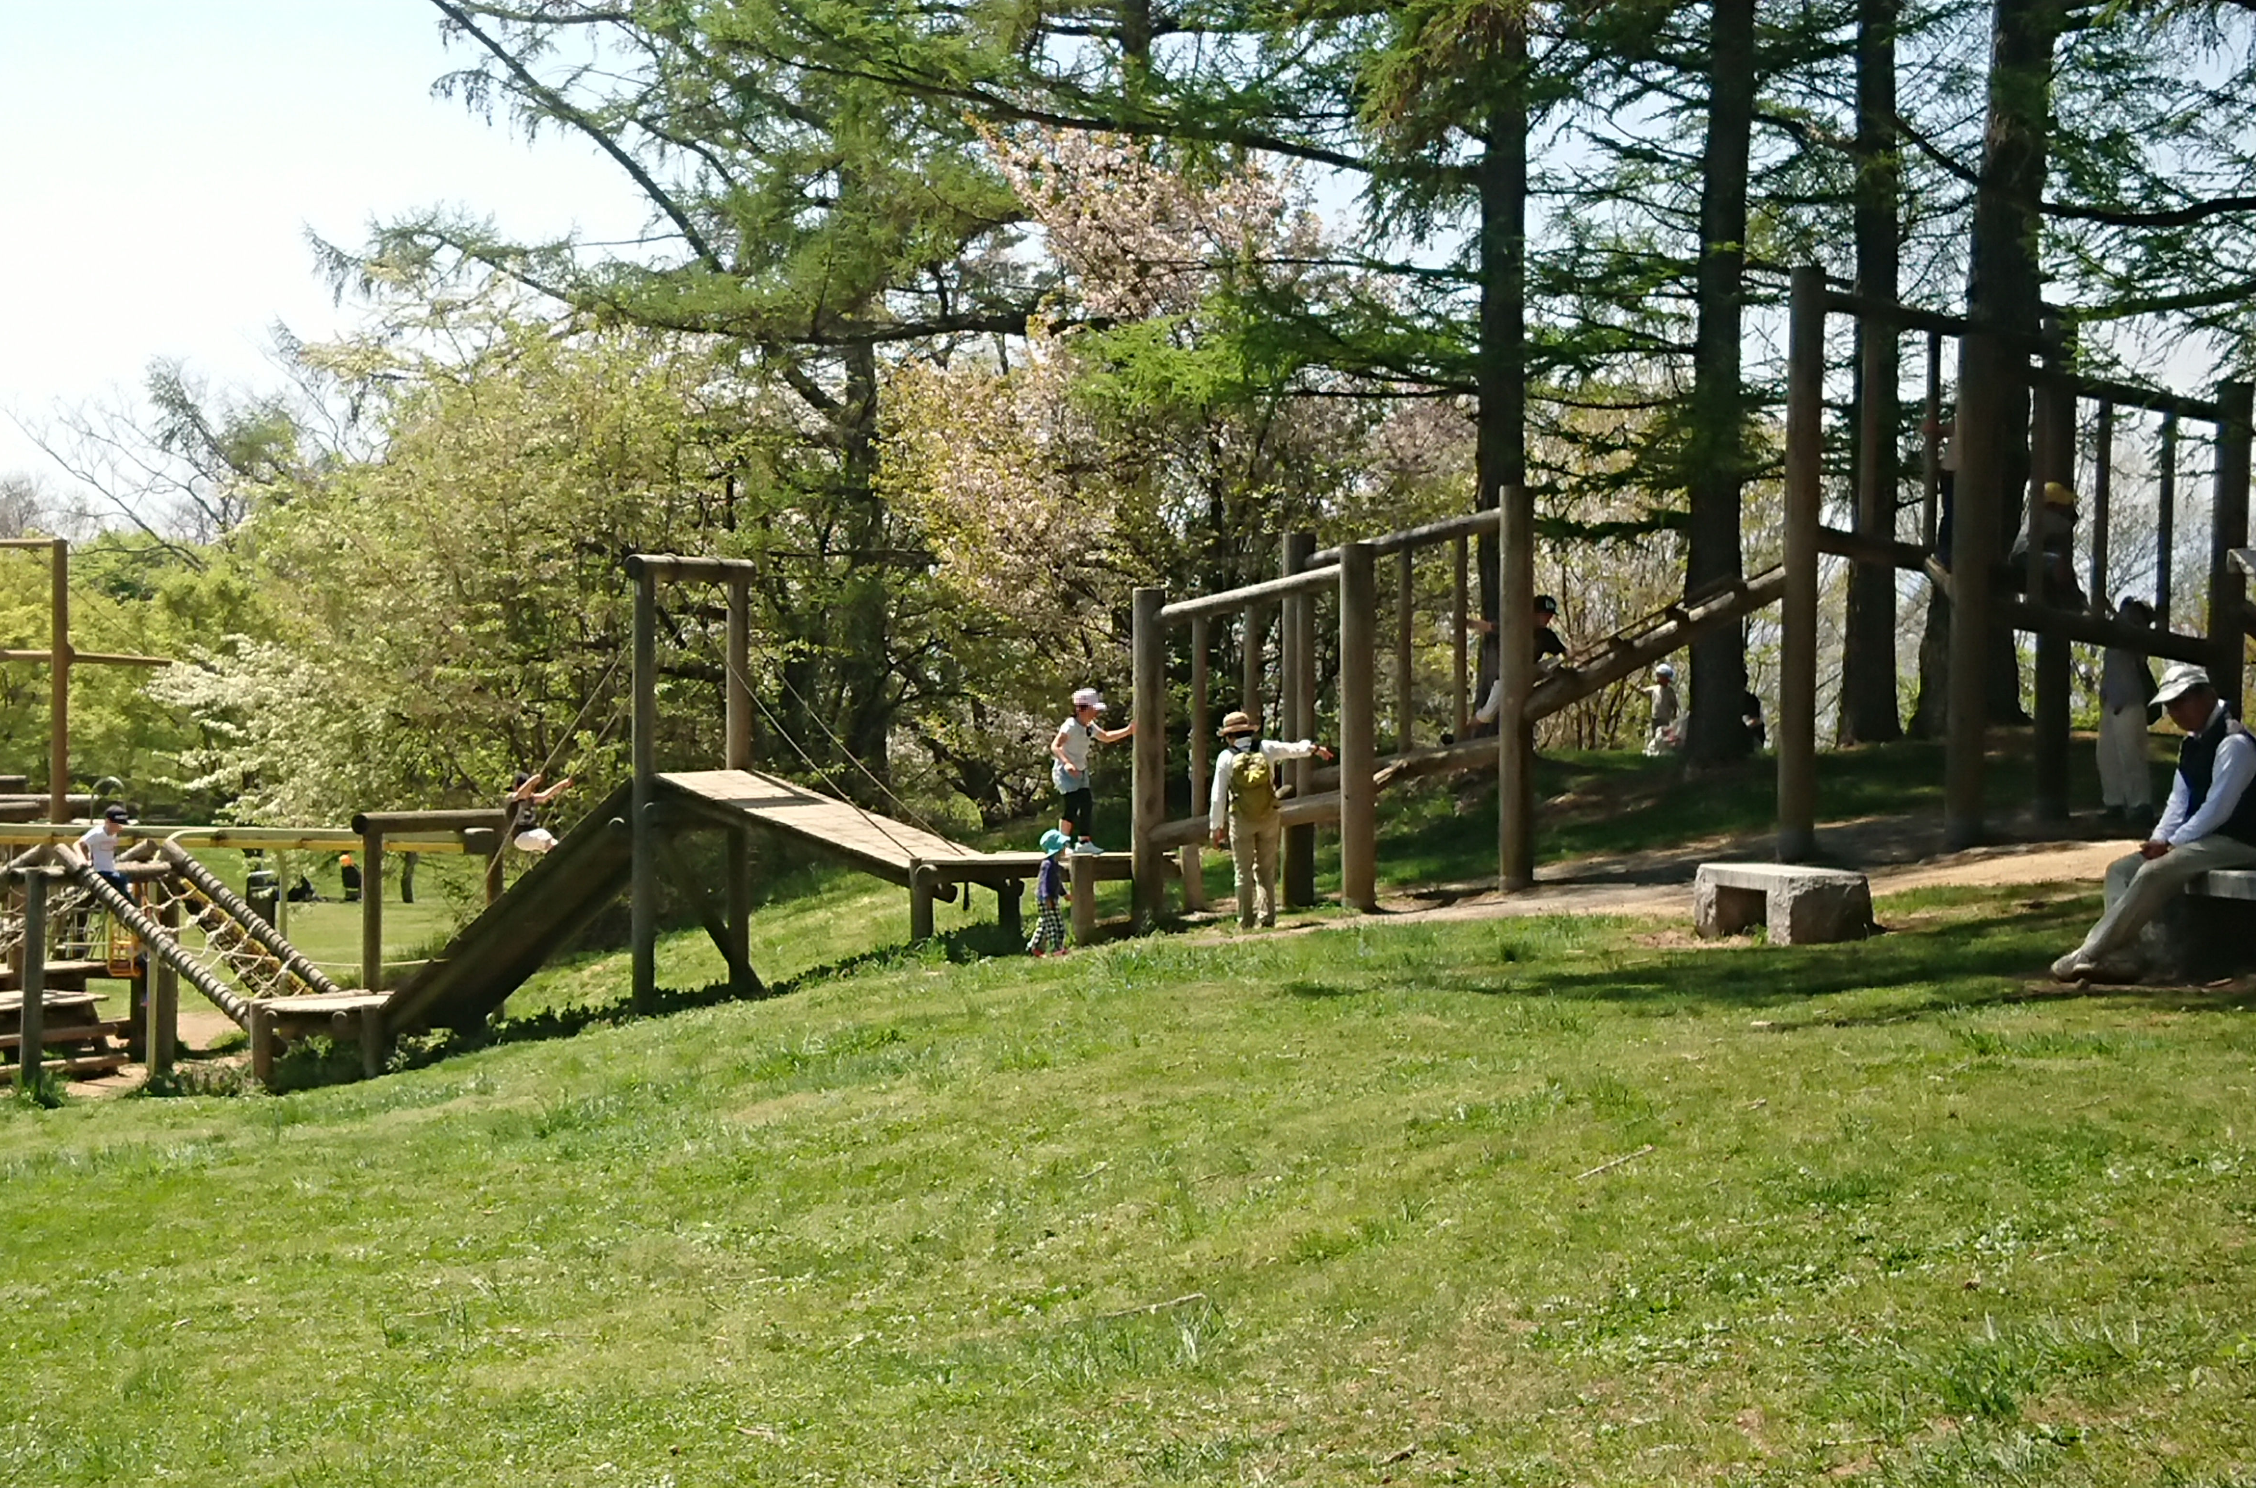
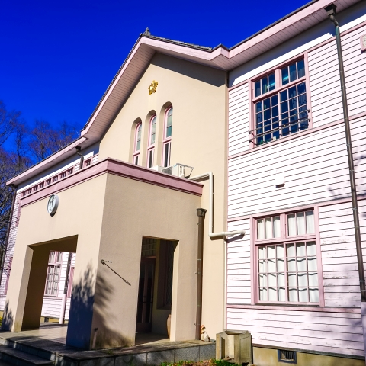
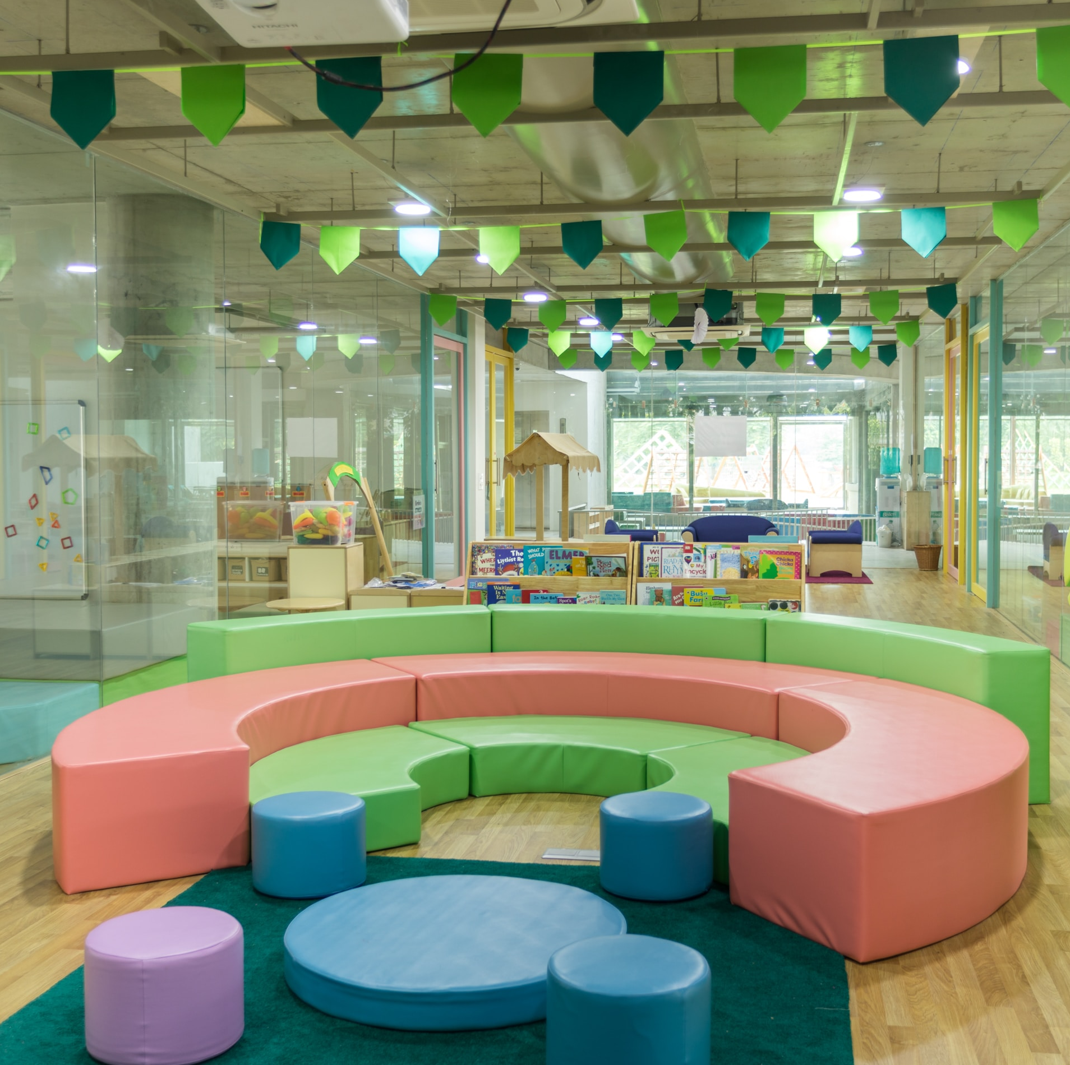
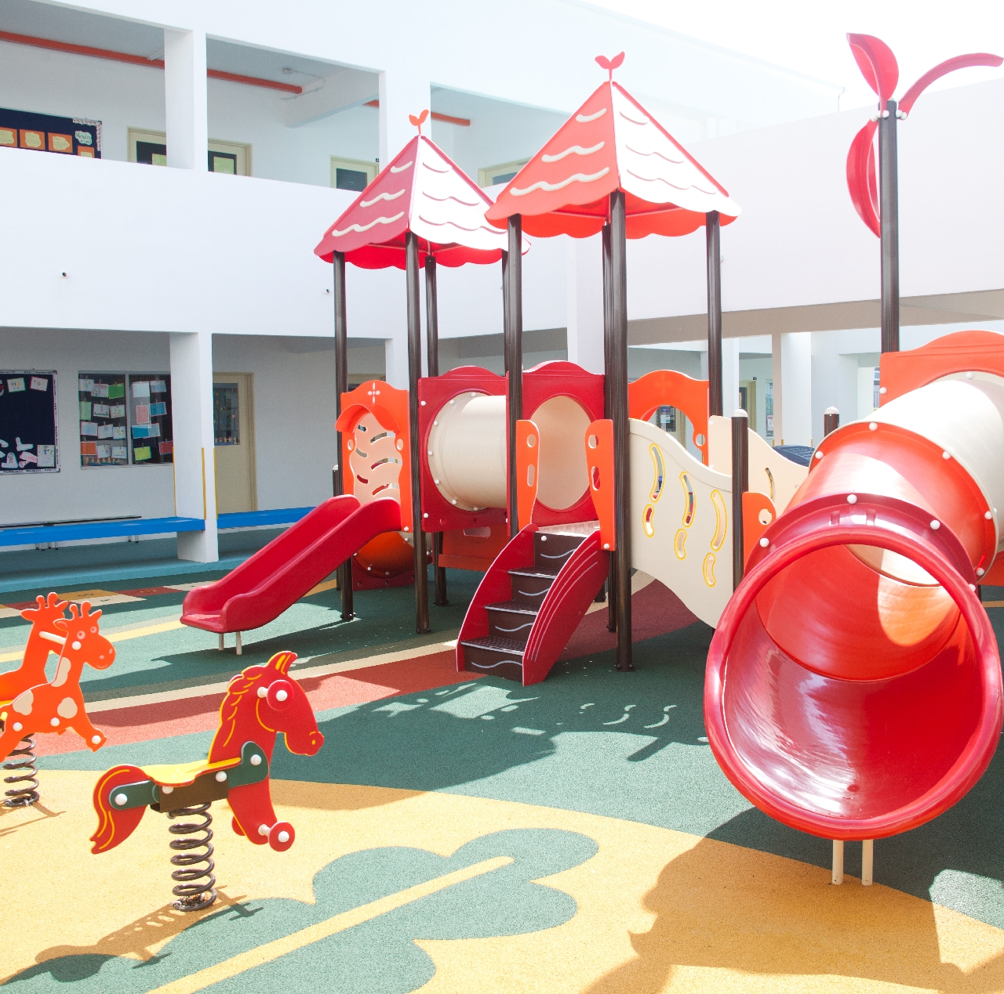
〇〇法人ＧＣＬＩＰ学園 ４園いっき見！
〇〇法人ＧＣＬＩＰ学園 ４園いっき見！
園見学バスツアー
東京で就職をお考えの
園見学バスツアー
保育学生必見
7
7
20
20
(木)
9:00－16:00
(木)
日
(木)
月
日
月
定員10名・参加無料
バスツアーの魅力
バスツアーの魅力
一人で不安な園見学もバスツアーなら就活仲間の学生さんと一緒に楽しく見学できる♪
面倒なアポ取りも必要なし！一気に複数園を見学できて効率的に就活スタート！
4園それぞれで働く先生達とじっくりお話できて、リアルな働き方がわかる！
1日で周れるから、4園それぞれの教育の特色も比較しやすい！
まだ何も就活できていない！そんな忙しいあなたにオススメ!!
バスツアーで見学できる園のご紹介♪
〇〇幼稚園
〇〇認定こども園
保育対象年齢：満３歳児ー５歳児
保育対象年齢：０歳児ー５歳児
木造の優しい園舎が魅力的な幼稚園。子どもたちの想像力を育むアートの時間が多く、クラスは子ども達の作品で飾られ、まるで美術館のようです！子どもに対する職員配置率が高いので、子ども達にゆったり関われます。
グループ園の中でクラスの広さは1番！開放的な空間で子ども達がのびのび過ごしています！子ども達が主体的に学ぶテーマを決め、グループで学びを進めるプロジェクト学習が特徴的な園です。
園HP CHECK！▶
QR
園HP CHECK！▶
QR
〇〇保育園
保育対象年齢： ０歳児ー５歳児
〇〇認定こども園
保育対象年齢： ０歳児ー５歳児
園庭の広さと豊富な遊具が自慢の園です！3年前に新設された園舎なのできれいで設備も整っています。異年齢保育を積極的に行っており、先生たちは自分クラスだけでなく、園全体の子ども達とたっぷり関われるのも魅力です！
家庭的で温かい環境をテーマとした園で、1クラスの人数を15人に制限し、子ども達がお家で過ごしているように安心できる、ゆとりある保育と教育を実施しています。自然豊かな園庭では子ども達が木登りや泥んこ遊びを楽しんでいます！
園HP CHECK！▶
QR
園HP CHECK！▶
QR
保育学生同士でワイワイ楽しく園見学しませんか？
お申込み
お申込み
対象：保育学生
お友達と参加も
大歓迎♪
○○法人GCLIP学園
右のQRコードまたはお電話からお申込みください。
QR
東京都○○区○○○○○○○○○○
TEL:○○-○○○○-○○○○
「十人十色の学びの芽を育てる」を理念とした幼保施設を運営しています。

